Slide 1

敏捷开发综述
汇报人：文小库
2024-11-02

Slide 2


目录
敏捷开发基本概念与原则
敏捷开发流程与实践
团队协作与沟通机制建立
质量保证与持续改进方案设计
敏捷开发在不同行业应用案例分析
挑战、风险以及未来发展趋势预测
CATALOGUE

Slide 3

01
敏捷开发基本概念与原则

Slide 4
敏捷开发定义及特点
敏捷开发定义
特点一
敏捷开发是一种以人为核心、迭代、循序渐进的软件开发方法。它强调快速响应变化，满足客户需求，并持续改进产品质量。
高度灵活，能够快速适应需求变化。敏捷开发采用短周期迭代开发方式，每个迭代周期结束后，都可以根据实际需求调整开发计划和功能。
特点二
特点三
强调团队协作与沟通。敏捷开发倡导团队成员之间的紧密协作，通过频繁的沟通和反馈，确保软件开发过程中的问题得到及时解决。
注重可工作的软件成果。敏捷开发以交付可工作的软件为目标，每个迭代周期结束后，都应该有一个可运行的软件版本供客户验证和反馈。

Slide 5
敏捷宣言与12条原则
敏捷宣言
个体和互动高于流程和工具；工作的软件高于详尽的文档；客户合作高于合同谈判；响应变化高于遵循计划。这四条宣言是敏捷开发的核心价值观。
12条原则
包括满足客户需求、欢迎需求变化、经常交付可工作的软件、业务人员和开发人员必须朝夕工作在一起、激发个体的斗志、以简洁为本、保持可持续的开发速度、关注技术卓越和好的设计、保持简单、不断反思如何做到更好、最好的架构、需求和设计出自我组织的团队以及定期地反思如何提高效率等。这些原则是敏捷开发实践的指导方针。

Slide 6
敏捷工具与技巧简介
敏捷工具
技巧一
如JIRA、Trello等，这些工具可以帮助团队更好地进行任务跟踪、问题管理和团队协作，提高敏捷开发的效率和效果。
用户故事与估算。通过编写用户故事来描述功能需求，并使用故事点或理想时间来进行工作量估算，以便更好地安排开发计划和资源。
技巧二
技巧三
持续集成与自动化测试。通过持续集成和自动化测试来确保软件质量，及时发现并修复问题，提高开发效率。
回顾与改进。在每个迭代周期结束后进行回顾和总结，识别问题和改进点，以便在下一个迭代中进行调整和优化。

Slide 7
02
敏捷开发流程与实践

Slide 8
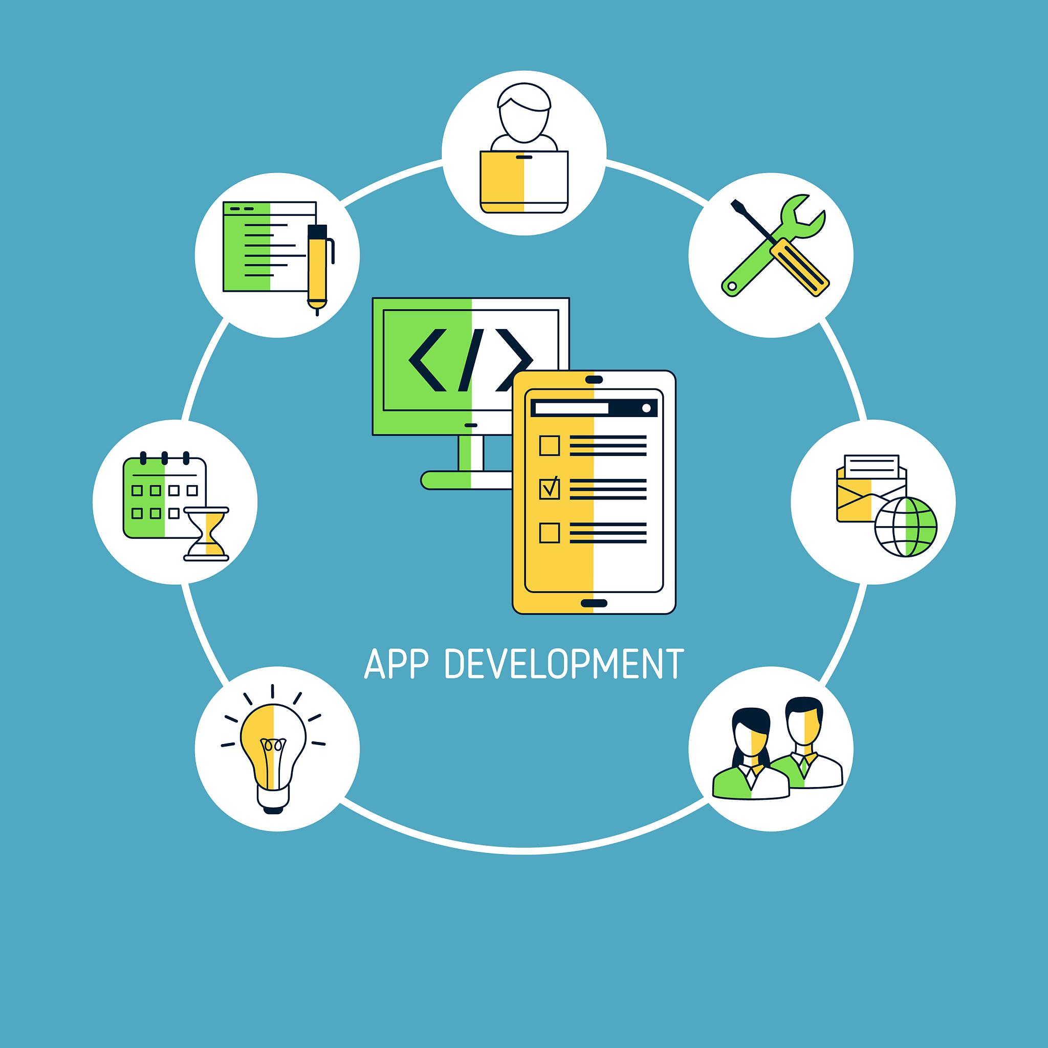
需求分析与产品规划
用户故事与需求梳理
通过用户故事、原型设计等方式，明确产品需求，形成可交付的产品功能清单。
产品版本规划
根据市场需求、产品目标和资源情况，制定产品的版本规划，明确每个版本的核心功能和迭代计划。
优先级划分与需求管理
对需求进行优先级划分，确保高优先级需求得到优先满足，同时建立需求变更管理流程，应对需求变更情况。

Slide 9
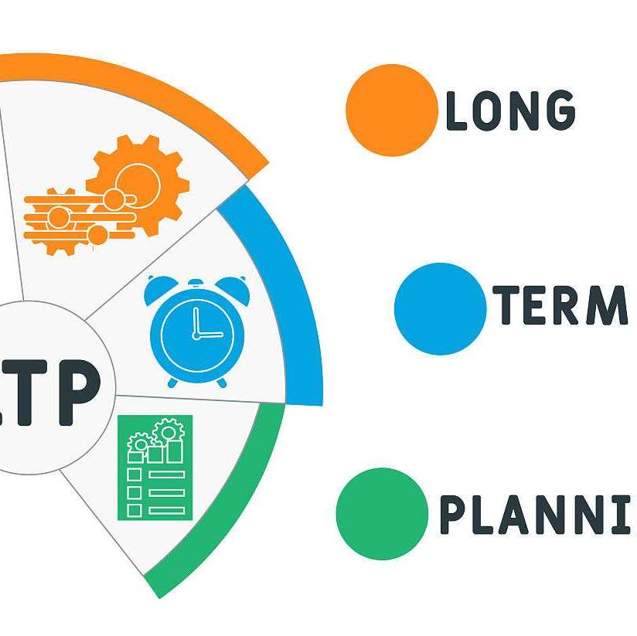
迭代计划制定与执行
迭代周期与任务划分
根据产品版本规划和实际情况，制定合适的迭代周期，将需求分解为具体的开发任务，并分配到相应的开发团队。
站立会议与进度跟踪
通过每日站立会议，了解团队成员的工作进展和问题，及时调整任务分配和迭代计划，确保项目按时交付。
代码审查与质量保证
建立代码审查机制，确保代码质量和可维护性，同时注重测试驱动开发，提高产品质量。

Slide 10
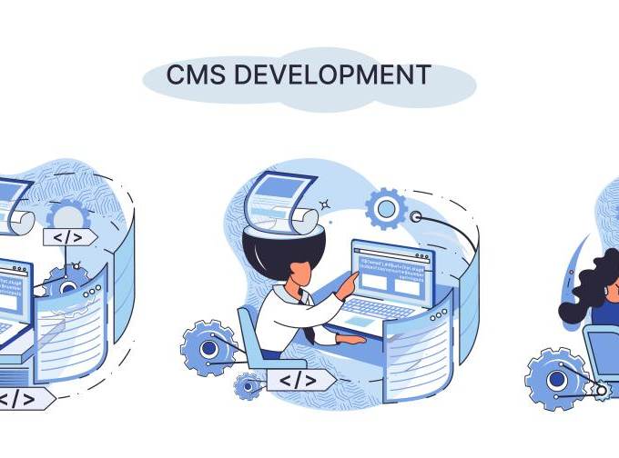

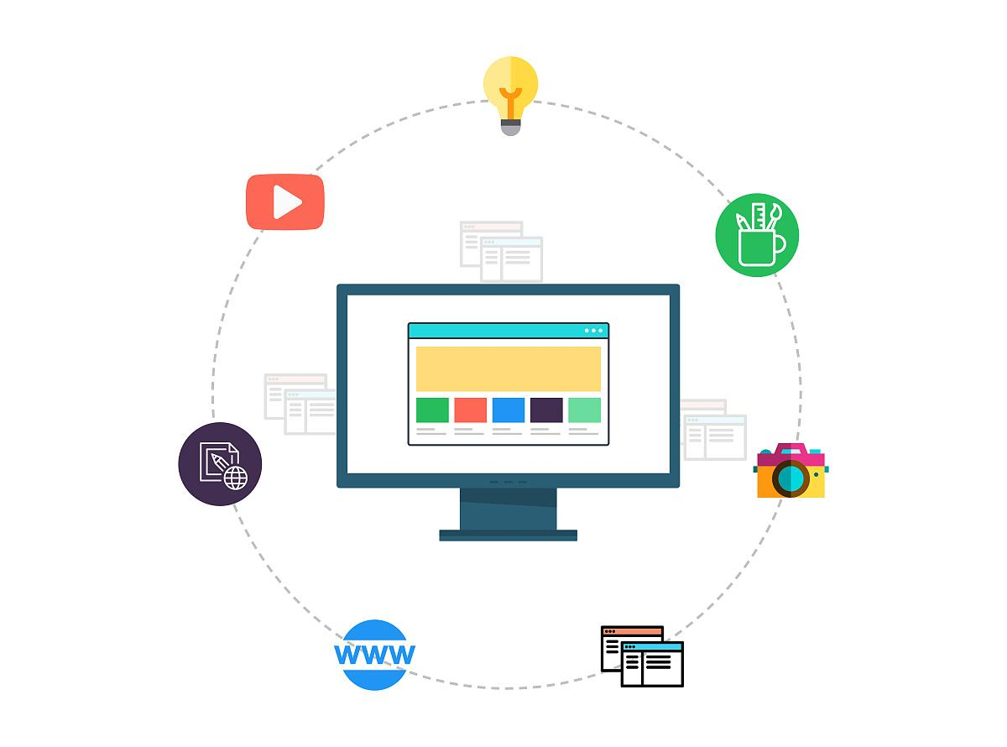
持续集成与自动化测试
持续集成环境搭建
自动化测试用例编写
测试报告与缺陷跟踪
搭建持续集成环境，实现代码提交后的自动构建、测试和部署，提高开发效率和质量。
针对产品功能编写自动化测试用例，确保产品功能的正确性和稳定性。
通过自动化测试生成测试报告，及时发现并跟踪缺陷，确保缺陷得到及时修复。

Slide 11
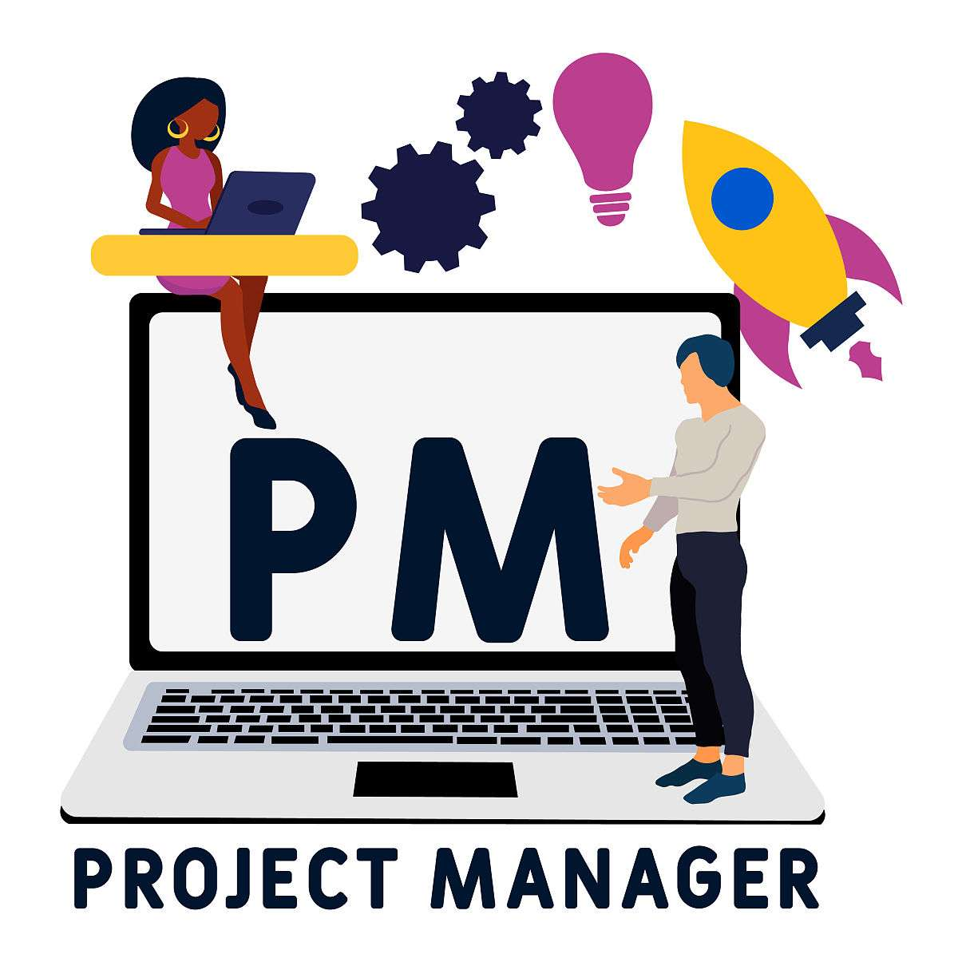
评审、反馈及调整策略
反馈收集与需求调整
通过多种渠道收集用户反馈，整理并分析反馈数据，及时调整产品需求和迭代计划，以满足用户需求和市场变化。
迭代评审与产品演示
每个迭代周期结束后进行迭代评审，邀请相关干系人参加产品演示，收集反馈意见，为下一个迭代周期提供参考。
改进策略与持续优化
根据项目实际情况和团队能力，制定改进策略，持续优化开发流程和实践，提高团队效能和产品质量。

Slide 12
03
团队协作与沟通机制建立

Slide 13

自组织团队组建及角色分配
自组织团队特点
具备高度自主性和适应性，能够根据项目需求灵活调整团队成员和角色。
角色分配原则
依据成员技能、经验和兴趣进行角色分配，确保团队成员能够充分发挥自身优势。
关键角色识别
识别并培养团队中的关键角色，如产品负责人、敏捷教练和开发人员等，以提高团队整体效能。

Slide 14

有效沟通技巧培训
沟通技巧重要性
01
良好的沟通是团队协作的基础，能够提高信息传递效率和准确性。
培训内容设计
02
针对团队成员不同背景和需求，设计包括倾听、表达、反馈等沟通技巧的培训内容。
实践环节加强
03
通过模拟场景、角色扮演等实践环节，加强团队成员对沟通技巧的掌握和运用。

Slide 15
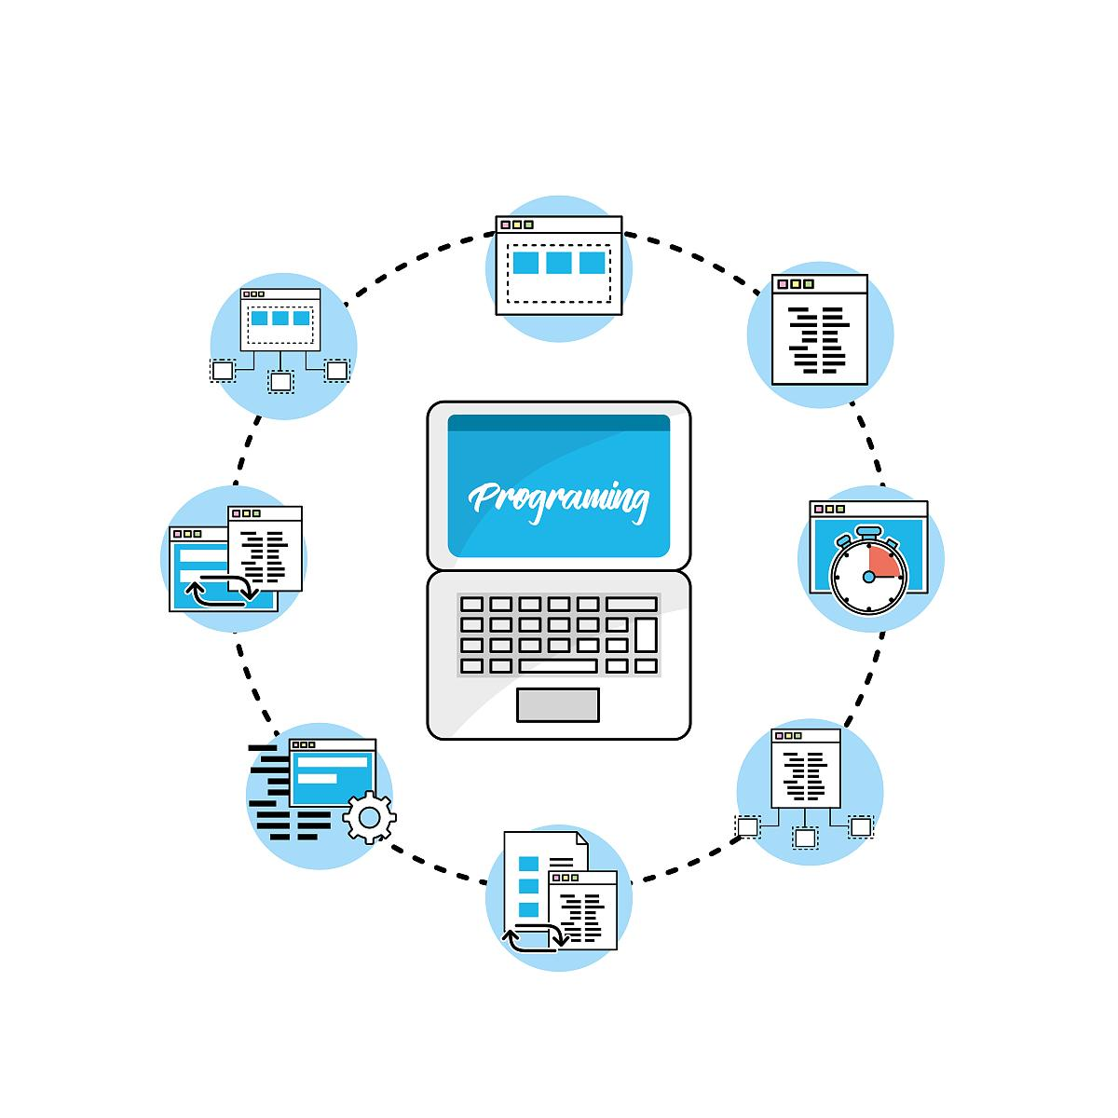
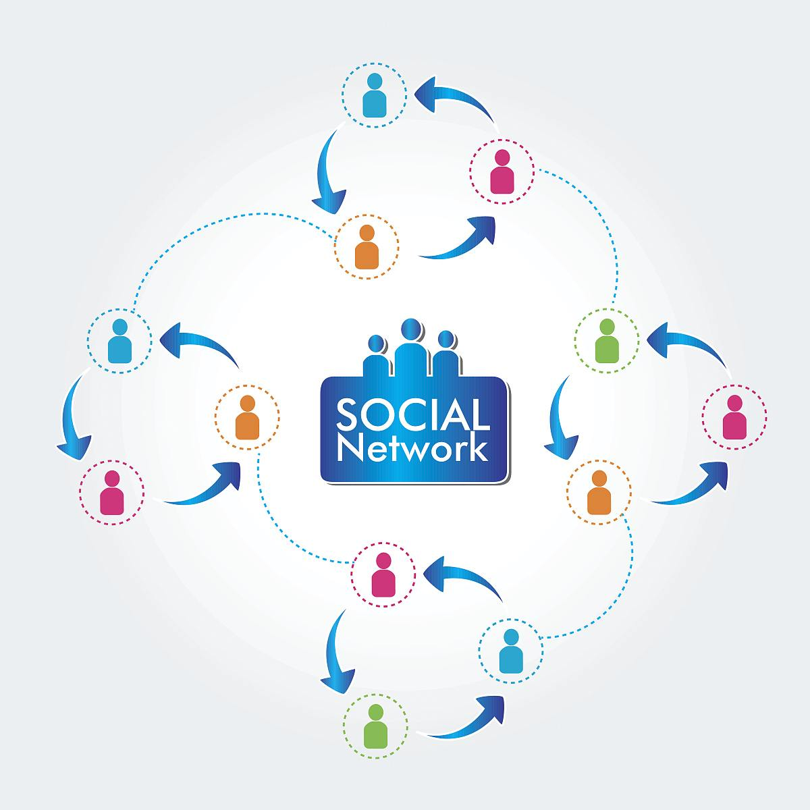
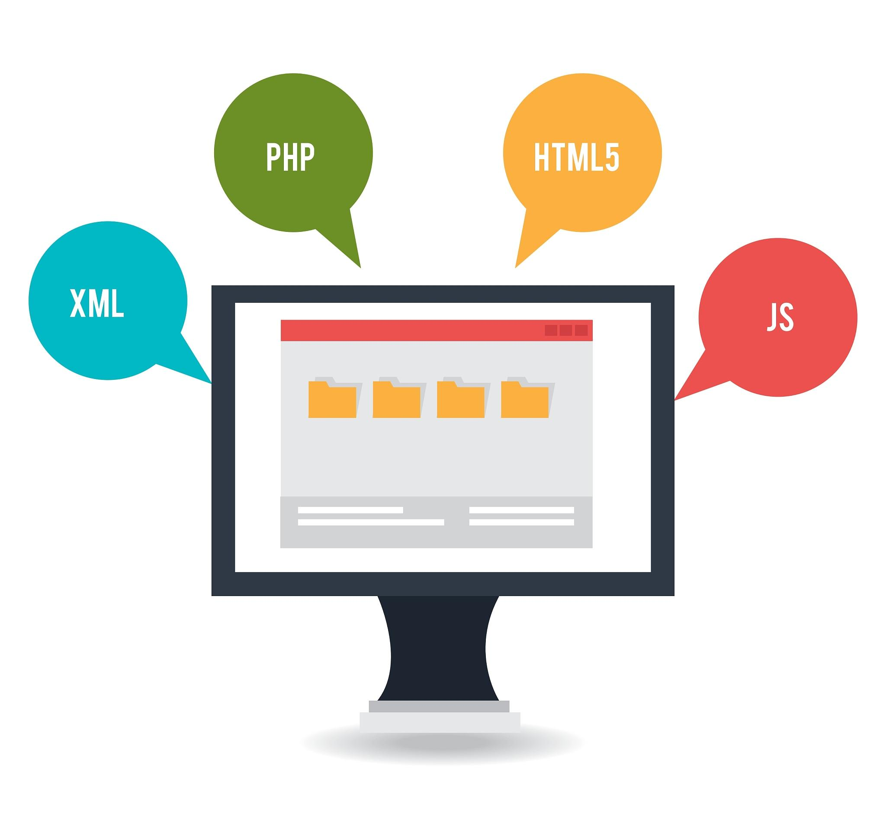
信息共享平台搭建及使用推广
信息共享平台作用
平台搭建要点
使用推广策略
便于团队成员随时获取和分享项目信息，提高团队协同工作效率。
选择适合团队需求的信息共享工具，确保平台易用性和安全性。
通过培训、演示等方式推广信息共享平台的使用，鼓励团队成员积极参与信息分享。

Slide 16
冲突解决策略制定
冲突类型识别
01
识别团队中可能出现的冲突类型，如资源冲突、意见不合等。
解决策略制定
02
针对不同冲突类型，制定相应的解决策略，如协商、妥协、第三方介入等。
冲突预防机制
03
建立冲突预防机制，通过提前沟通和协商，减少团队冲突的发生。

Slide 17
04
质量保证与持续改进方案设计

Slide 18

质量标准制定及评估方法论述
质量标准制定
根据敏捷开发的原则和项目需求，明确各阶段的质量标准，包括功能完整性、性能稳定性、用户满意度等。
评估方法选择
采用适用的评估工具和技术，如自动化测试、用户反馈收集等，对项目各阶段的质量进行客观评估。
质量门槛设定
设定关键阶段的质量门槛，确保项目在关键节点达到预定质量标准，为后续开发奠定基础。

Slide 19

缺陷跟踪、分析及预防措施
缺陷跟踪流程
建立完善的缺陷跟踪流程，记录、分类、定位和修复缺陷，确保问题得到及时解决。
缺陷分析方法
运用根本原因分析等技巧，深入挖掘缺陷产生的原因，为预防类似问题提供有力支持。
预防措施制定
根据缺陷分析结果，制定针对性的预防措施，降低缺陷发生的概率，提高产品质量。

Slide 20



持续改进思路引入
持续改进理念
改进点识别
改进措施实施
倡导持续改进的理念，鼓励团队成员不断优化开发流程和方法，提升团队整体效能。
通过项目复盘、团队讨论等方式，识别开发过程中的改进点，明确改进目标和计划。
按照改进计划，逐步落实改进措施，跟踪改进效果，确保持续改进取得实效。

Slide 21

成果展示与经验教训总结
经验教训总结
总结敏捷开发过程中的经验教训，提炼成功经验和失败教训，为后续项目提供参考。
成果展示方式
通过项目报告、演示会等形式，向相关方展示敏捷开发的成果，提升团队影响力。
知识共享与传承
建立知识共享机制，将经验教训传承给新成员，促进团队整体水平的提升。

Slide 22
05
敏捷开发在不同行业应用案例分析

Slide 23
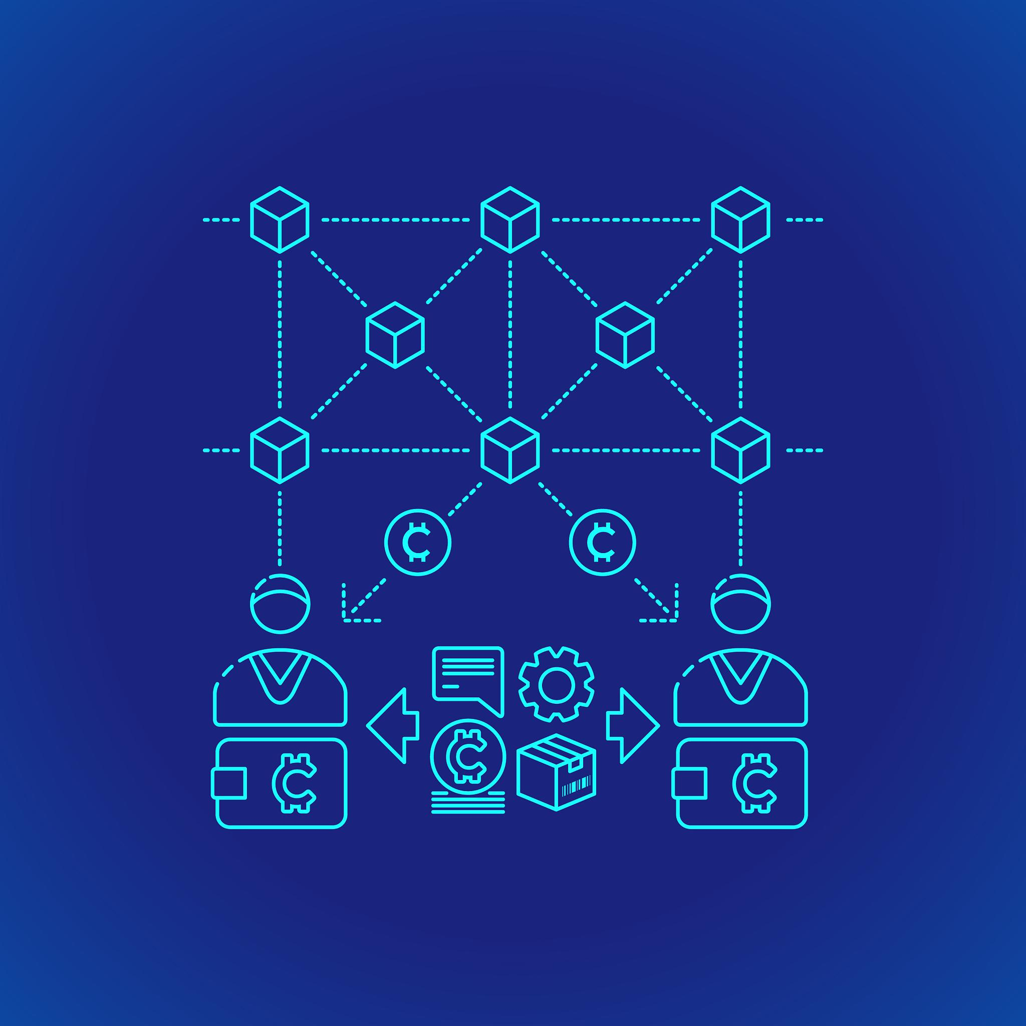
互联网行业应用案例
电商平台
采用敏捷开发方法，快速迭代产品功能，优化用户体验，提高交易量和用户满意度。
社交应用
通过敏捷开发实现快速原型设计和用户反馈收集，不断调整产品方向，满足用户社交需求。
在线教育
运用敏捷开发方法快速开发并上线新课程，及时响应市场需求，提升教育服务质量和竞争力。

Slide 24

金融行业应用案例
银行系统
01
采用敏捷开发模式对银行核心系统进行升级改造，提高系统性能和稳定性，降低运营成本。
金融科技
02
通过敏捷开发快速推出创新金融产品，抢占市场先机，提高金融服务效率和便捷性。
风险管理
03
运用敏捷开发方法加强风险识别、评估和控制，提高金融机构风险管理水平和应对能力。

Slide 25



制造业应用案例
智能制造
供应链管理
产品研发
引入敏捷开发理念，推动生产线自动化和智能化改造，提高生产效率和产品质量。
通过敏捷开发优化供应链管理流程，实现各环节高效协同，降低库存和物流成本。
运用敏捷开发方法加速新产品研发周期，提高产品创新能力和市场竞争力。

Slide 26
其他行业应用案例
零售行业
通过敏捷开发快速响应市场变化和消费者需求，优化商品组合和营销策略，提高销售额和客户满意度。
医疗健康
采用敏捷开发方法开发医疗管理系统和移动应用，提升医疗服务效率和质量，改善患者就医体验。
政府服务
引入敏捷开发理念改进政府服务流程，提高政务服务效率和透明度，增强政府公信力。

Slide 27
06
挑战、风险以及未来发展趋势预测

Slide 28

面临挑战剖析
需求频繁变更
敏捷开发以用户需求为核心，但需求的频繁变动会给开发团队带来挑战，需要不断调整开发计划和资源分配。
团队协作难度
敏捷开发强调跨职能团队协作，但团队成员技能水平、沟通效率等因素可能影响团队协作效果。
技术实现难度
随着软件技术的不断发展，敏捷开发需要应对日益复杂的技术实现问题，如系统架构优化、性能提升等。

Slide 29

潜在风险评估
项目延期风险
需求变更、技术难题等因素可能导致项目延期，影响交付进度和客户满意度。
质量不达标风险
在追求快速迭代的同时，可能忽视软件质量，导致缺陷率上升，影响用户体验。
成本控制风险
敏捷开发需要灵活调整资源投入，但成本控制不当可能导致项目亏损。

Slide 30
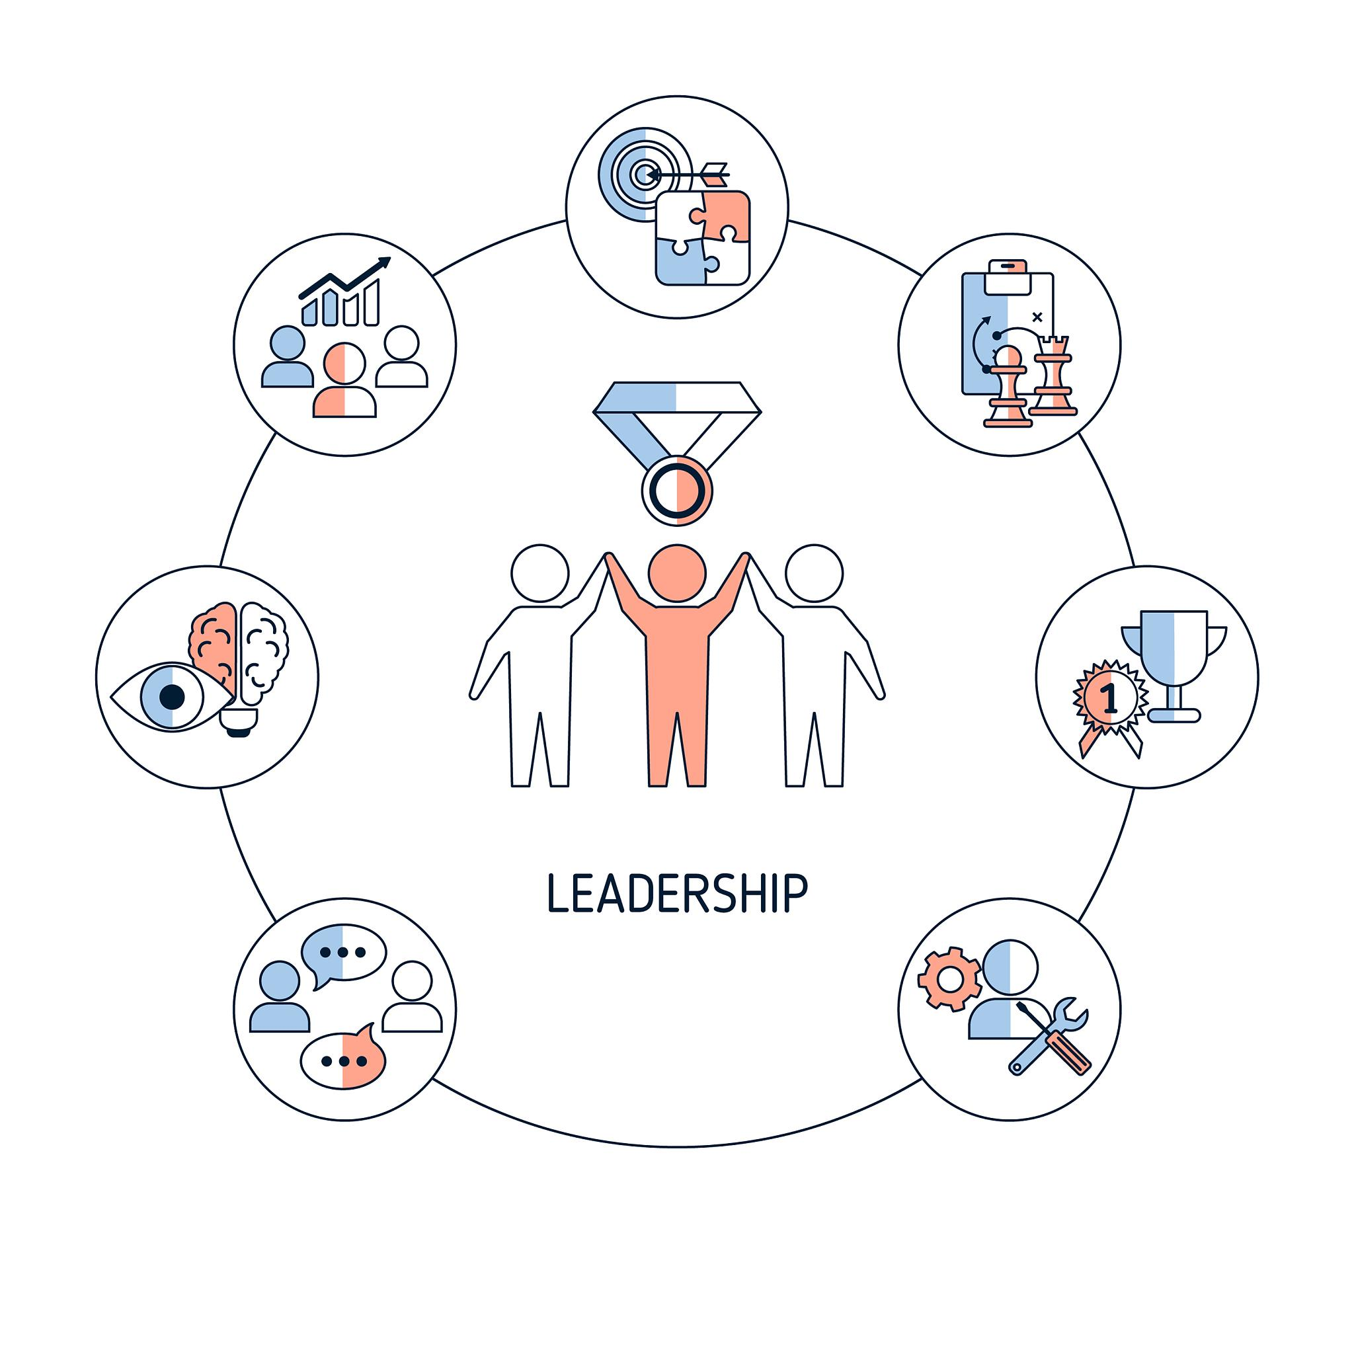
应对策略探讨
强化需求管理
提升团队协作能力
建立有效的需求变更管理机制，明确需求变更流程和责任人，降低需求变动对开发进度的影响。
加强团队成员技能培训，提高团队沟通效率，建立高效的协作模式。
重视质量保证
合理控制成本
在迭代过程中加强质量检查与测试，确保软件质量符合预期标准。
制定科学的成本控制策略，根据项目实际情况灵活调整资源投入，确保项目盈利。

Slide 31
未来发展趋势预测
智能化辅助开发工具普及
随着人工智能技术的不断发展，未来敏捷开发将更加依赖智能化辅助开发工具，提高开发效率和质量。
云计算与敏捷开发的深度融合
云计算技术的普及将为敏捷开发提供更加强大的资源支持和弹性扩展能力，推动敏捷开发模式的进一步普及。
跨领域协同创新
敏捷开发将逐渐拓展至更多领域，与不同行业进行协同创新，形成更加完善的敏捷开发生态体系。

Slide 32

THANKS
感谢您的观看

